Slide 1
ГАПОУ ТО «Тюменский техникум строительной индустрии и городского хозяйства»
Опыт выявления студентов «Группы риска» до открытого проявления девиаций
Формирование девиаций у подростков – как средство дестабилизации Русского мира
Докладчик:
Г.Г. Дёмин
Педагога-психолог

Slide 2
Матрица результатов диагностики
 | ФИО | Самочувствие | Активность | Настроение | РТ | ЛТ | Агр | Врж | Негативизм
1 | Унжаков Иван Анатольевич | 2,5 | 2,2 | 2,8 | 20 | 38 | 21 | 12 | 3
2 | Рахматуллин Марс Айдарович | 3,7 | 4 | 4 | 19 | 23 | 8 | 5 | 0
3 | Хамзин Антон Анварович | 2,5 | 2,7 | 3,1 | 31 | 43 | 17 | 3 | 1
4 | Шуляк Александр Владимирович | 3,7 | 3,8 | 4 | 5 | 19 | 8 | 8 | 1
5 | Лукоянов Артем Владимирович | 3,3 | 2,6 | 2,4 | 16 | 29 | 6 | 1 | 1
6 | Лебович Алексей Дмитриевич | 2,7 | 2,9 | 2,6 | 23 | 31 | 11 | 7 | 1
7 | Плиткин Иван Николаевич | 3,2 | 2,5 | 3,2 | 14 | 24 | 16 | 9 | 3
8 | Плаксин Данил Николаевич | 3,1 | 2,6 | 2,3 | 20 | 37 | 21 | 16 | 3
9 | Бабин Виктор Андреевич | 3,7 | 3,8 | 4 | 8 | 21 | 11 | 6 | 1
10 | Михайлов Ярослав Олегович | 3,5 | 3,3 | 3,8 | 12 | 26 | 18 | 11 | 5
11 | Ракитин Александр Сергеевич | 3,7 | 3,7 | 3,8 | 17 | 25 | 16 | 8 | 3
12 | Кайб Алексей Петрович | 3,6 | 3,6 | 3,8 | 18 | 25 | 19 | 9 | 3
13 | Сухушин Михаил Константинович | 3,7 | 3,9 | 4 | 5 | 18 | 10 | 4 | 1
14 | Соколов Виктор Александрович | 3,6 | 3,4 | 3,2 | 19 | 30 | 12 | 72
15 | Бубнов Николай Вячеславович | 3,8 | 2,8 | 3,9 | 14 | 26 | 14 | 6 | 1
16 | Карасев Сергей Дмитриевич | 3,6 | 3,4 | 4 | 11 | 28 | 12 | 8 | 0
17 | Корасев Денис Владимирович | 3,8 | 3,8 | 3,8 | 13 | 31 | 17 | 14 | 4
18 | Цуглинов Иван Александрович | 3,7 | 4 | 4 | 12 | 25 | 9 | 5 | 1
19 | Никитин Владимир Игоревич | 3,4 | 3,3 | 3,8 | 24 | 29 | 14 | 9 | 1
20 | Коровин Никита Сергеевич | 2,8 | 2,9 | 3,5 | 20 | 31 | 10 | 10 | 1
21 | Рафиков Денис Рамисович | 3,4 | 2,9 | 3,8 | 22 | 29 | 8 | 8 | 2
22 | Базанов Дмитрий Олегович | 3,6 | 3,3 | 3,8 | 19 | 27 | 13 | 8 | 3
23 | Захаров Вадим Дмитриевич | 2,9 | 2,7 | 3 | 23 | 39 | 12 | 7 | 2
24 | Азбукин Денис Александрович | 3,7 | 2,9 | 3,9 | 13 | 30 | 15 | 8 | 2
25 | Сагидулин Вильнур Зинурович | 3,7 | 4 | 4 | 10 | 25 | 21 | 5 | 2

Slide 3
Результаты диагностики 1 курса
Сентябрь 2018 г.

Slide 4
Анализ диагностики
Лидер\Ведомый

Slide 5
Формирование девиаций у подростков – как средство дестабилизации Русского мира

Slide 6
Оценка Рисков
Девиантного поведения
ДП - это устойчивое поведение личности, отклоняющееся от общепринятых, наиболее распространённых и устоявшихся общественных норм (Википедия).
Девиантное поведение представляет собой особую форму отклоняющегося поведения, при котором личность утрачивает понятие нравственных ценностей, общественных норм и полностью сосредоточивается на том, чтобы удовлетворить свои нужды (Psyh.info)

Slide 7
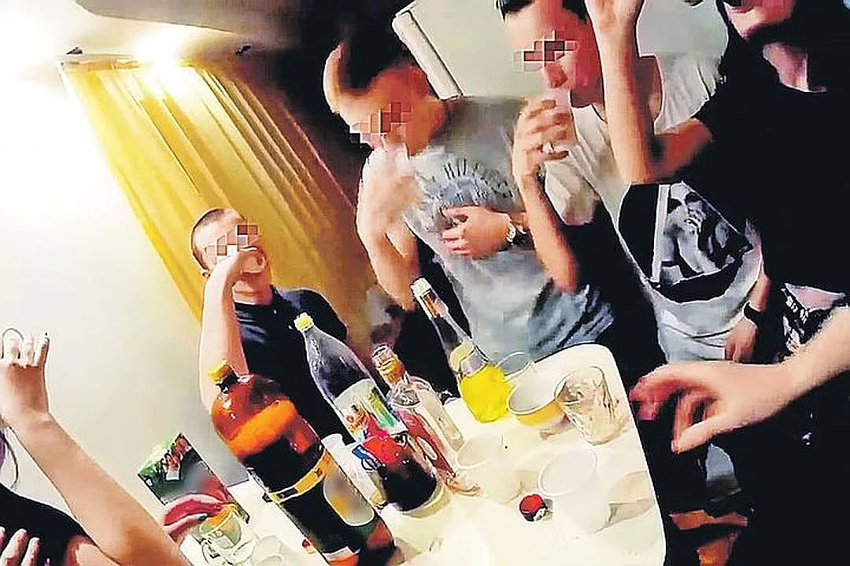
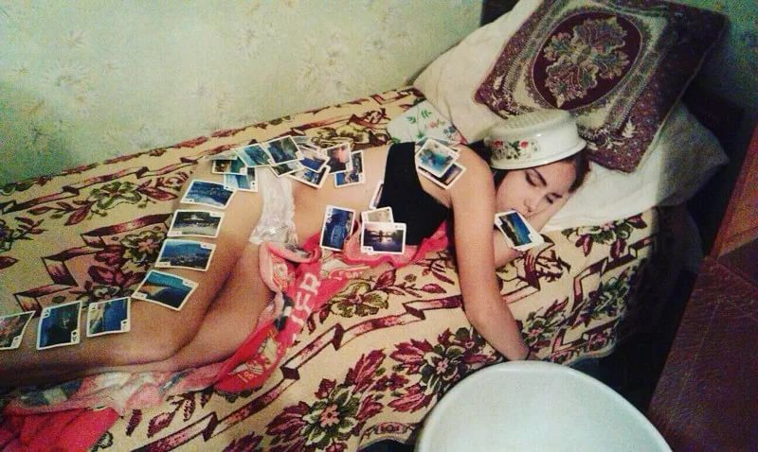
Подростковые и молодежные
ВПИСКИ
2016

Slide 8

2017

Slide 9
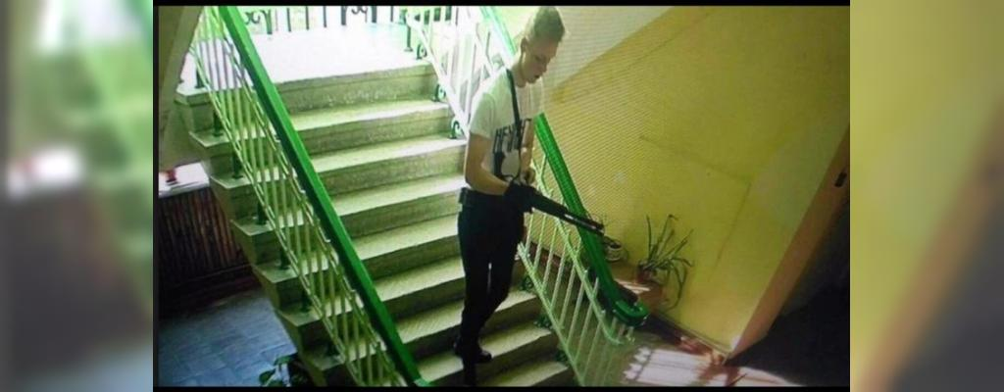
Керченский стрелок

Slide 10
Что дальше?
Схема воздействия прослеживаемая по нескольким эпизодам:
Закрепощенность как способ избежать одиночества
Призыв к суициду
Страх
Апатия + одиночество + безразличие = ИНФАНТИЛЬНОСТЬ

Slide 11
Девиантное поведение подразумевает под собой обязательную деградацию личности, потому как просто невозможно прогрессировать, причиняя боль другим. Человек меняется буквально на глазах: он теряет чувство реальности, элементарный стыд и всякую ответственность.

